Slide 1
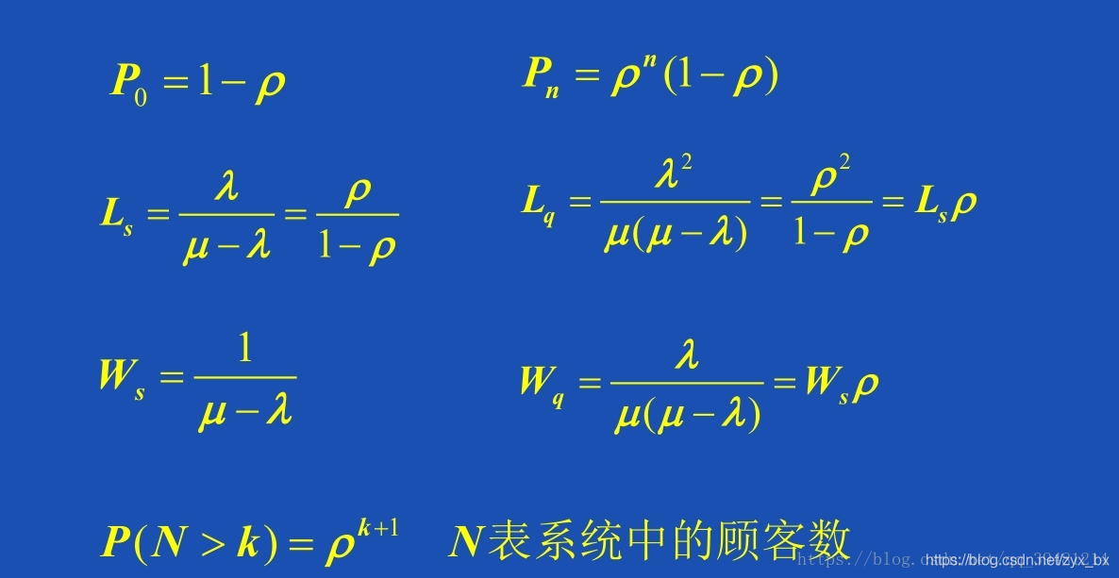
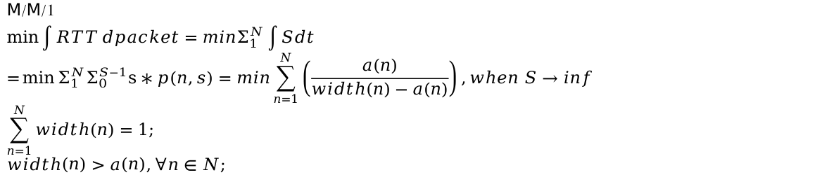
M/M/1
$$min\int{RTT}dpacket=minΣ_{1}^{N}\int{Sdt}=\min{Σ_{1}^{N}Σ_{0}^{S−1}s∗p\left(n,s\right)=min\sum_{n=1}^{N}{\left(\frac{a\left(n\right)}{width\left(n\right)−a\left(n\right)}\right)}},when S→inf$$
$$\sum_{n=1}^{N}{width\left(n\right)=1;}$$
$$width\left(n\right)>a\left(n\right),∀n∈N;$$
µ: 单位时间服务的顾客数，平均( 期望) 服务率；
λ: 单位时间前来的顾客数。
Ls ：队长 ，系统中的顾客数（n）期望值
Lq：排队长 ，系统中排队等待服务的顾客数期望值
Ws：逗留时间:—— 指一个顾客在系统中的全部停留时间 期望值
Wq: 等待时间: —— 指一个顾客在系统中的排队等待时间期望值

Slide 2
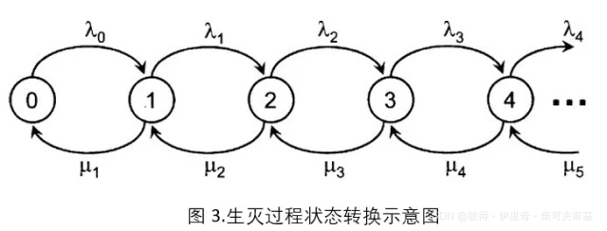
(4条消息) M/M/1 模型_mm1_彼得·伊里奇·柴可夫斯基的博客-CSDN博客
(4条消息) M/M/1 排队论模型_禾日木目心的博客-CSDN博客

Slide 3
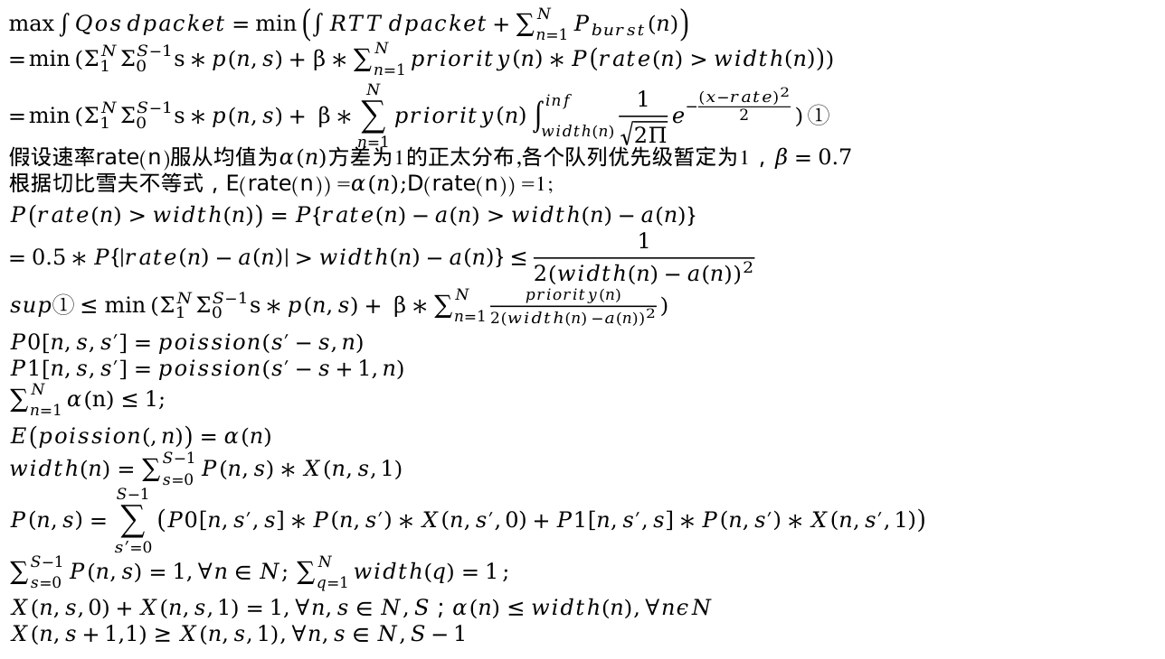
$max\int{Qos}dpacket=min\left(\int{RTT}dpacket+\sum_{n=1}^{N}{P_{burst}\left(n\right)}\right)$
$=\min{(Σ_{1}^{N}Σ_{0}^{S−1}s∗p(n,s)}+$ $β∗\sum_{n=1}^{N}{priority\left(n\right)∗P\left(rate(n)>width\left(n\right)\right))}$
$$=\min{(Σ_{1}^{N}Σ_{0}^{S−1}s∗p(n,s)}+ β∗\sum_{n=1}^{N}{priority\left(n\right)\int_{width(n)}^{inf}{\frac{1}{\sqrt{2Π}}e^{−\frac{{(x−rate)}^{2}}{2}}})}①$$
假设速率rate(n)服从均值为$α(n)$方差为1的正太分布,各个队列优先级暂定为1，$β=0.7$
根据切比雪夫不等式，E(rate(n)) =$α\left(n\right);$D(rate(n)) =1;
$$P\left(rate(n)>width\left(n\right)\right)=P\left\{rate\left(n\right)−a\left(n\right)>width\left(n\right)−a\left(n\right)\right\}=0.5∗P\left\{\left|rate\left(n\right)−a\left(n\right)\right|>width\left(n\right)−a\left(n\right)\right\}≤\frac{1}{2{(width\left(n\right)−a\left(n\right))}^{2}}$$
$sup①≤$ $\min{(Σ_{1}^{N}Σ_{0}^{S−1}s∗p(n,s)}+ β∗\sum_{n=1}^{N}{\frac{priority\left(n\right)}{2{(width\left(n\right)−a\left(n\right))}^{2}})}$
$$P0\left[n,s,s^{′}\right]=poission\left(s^{′}−s,n\right)$$
$$P1\left[n,s,s^{′}\right]=poission\left(s^{′}−s+1,n\right)$$
$\sum_{n=1}^{N}{α\left(n\right)≤1;}$
$$E\left(poission\left(,n\right)\right)=α\left(n\right)$$
$width\left(n\right)=\sum_{s=0}^{S−1}{P\left(n,s\right)∗X(n,s,1) }$
$$P\left(n,s\right)=\sum_{s^{′}=0}^{S−1}{\left(P0\left[n,s^{′},s\right]∗P\left(n,s^{′}\right)∗X\left(n,s^{′},0\right)+P1\left[n,s^{′},s\right]∗P\left(n,s^{′}\right)∗X\left(n,s^{′},1\right)\right)}$$
$\sum_{s=0}^{S−1}{P\left(n,s\right)=1,}∀n∈N;$ $\sum_{q=1}^{N}{width\left(q\right)=1};$
$$X\left(n,s,0\right)+X\left(n,s,1\right)=1,∀n,s∈N,S；α\left(n\right)≤width\left(n\right),∀nεN$$
$$X\left(n,s+1,1\right)≥X\left(n,s,1\right),∀n,s∈N,S−1$$

Slide 4
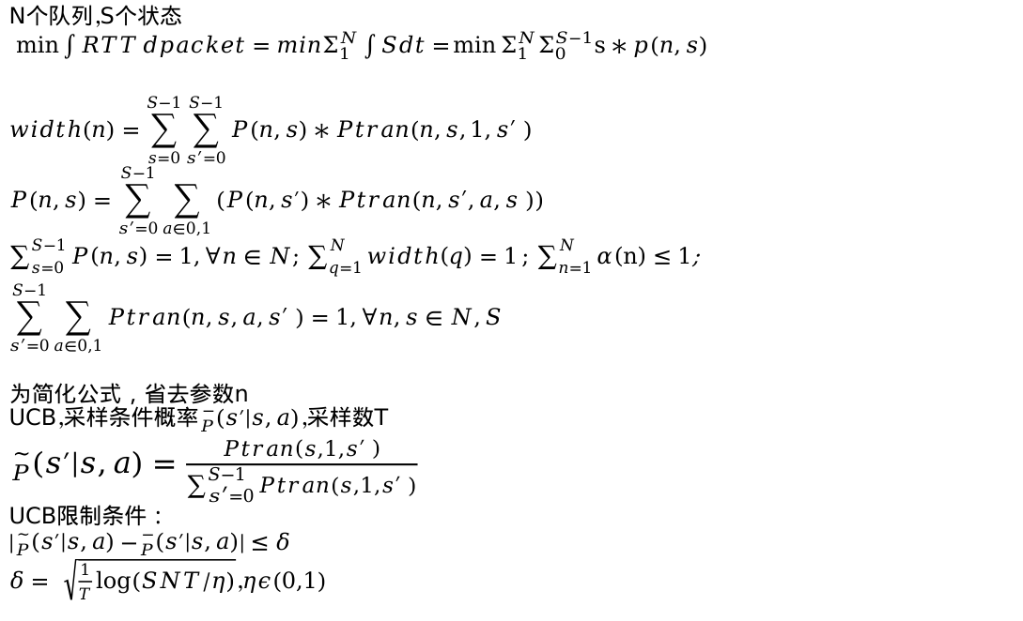
N个队列,S个状态
$min\int{RTT}dpacket=minΣ_{1}^{N}\int{Sdt}=\min{Σ_{1}^{N}Σ_{0}^{S−1}s∗p(n,s)}$
$$width\left(n\right)=\sum_{s=0}^{S−1}{\sum_{s^{′}=0}^{S−1}{P\left(n,s\right)}∗Ptran\left(n,s,1,s′ \right)}$$
$$P\left(n,s\right)=\sum_{s^{′}=0}^{S−1}{\sum_{a∈0,1}{(P\left(n,s^{′}\right)∗Ptran\left(n,s′,a,s \right))}}$$
$\sum_{s=0}^{S−1}{P\left(n,s\right)=1,}∀n∈N;$ $\sum_{q=1}^{N}{width\left(q\right)=1};$ $\sum_{n=1}^{N}{α\left(n\right)≤1}$;
$$\sum_{s^{′}=0}^{S−1}{\sum_{a∈0,1}{Ptran\left(n,s,a,s′ \right)}}=1,∀n,s∈N,S$$
为简化公式，省去参数n
UCB,采样条件概率${}_{P}^{−}{(s^{′}|s,a)}$,采样数T
${}_{P}^{\sim }{\left(s^{′} | s,a\right)=}$ $\frac{Ptran\left(s,1,s′ \right)}{\sum_{s^{′}=0}^{S−1}{Ptran\left(s,1,s′ \right)}}$
UCB限制条件：
$$|{}_{P}^{\sim }{\left(s^{′} | s,a\right)−}{}_{P}^{−}{\left(s^{′} | s,a\right)|≤δ}$$
$δ= \sqrt{\frac{1}{T}log⁡(SNT/η)}$,$ηε(0,1)$

Slide 5
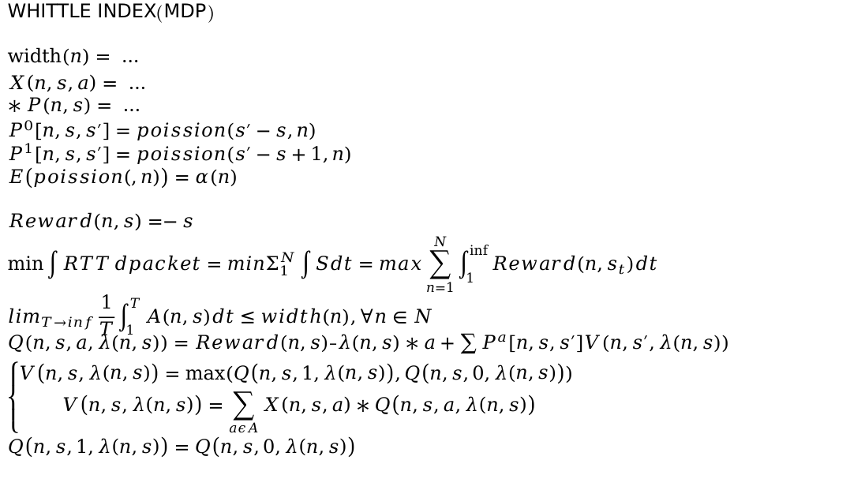
WHITTLE INDEX(MDP)
$width(n)= …$
$$X\left(n,s,a\right)= …$$
$$∗P\left(n,s\right)= …$$
$$P^{0}\left[n,s,s^{′}\right]=poission\left(s^{′}−s,n\right)$$
$$P^{1}\left[n,s,s^{′}\right]=poission\left(s^{′}−s+1,n\right)$$
$$E\left(poission\left(,n\right)\right)=α\left(n\right)$$
$$Reward\left(n,s\right)=−s$$
$$min\int{RTT}dpacket=minΣ_{1}^{N}\int{Sdt}=max\sum_{n=1}^{N}{\int_{1}^{inf}{Reward\left(n,s_{t}\right)dt}}$$
$$\lim_{T→inf}\frac{1}{T}\int_{1}^{T}{A\left(n,s\right)dt≤width\left(n\right),}∀n∈N$$
$Q\left(n,s,a,λ(n,s)\right)=Reward\left(n,s\right)$-$λ(n,s)∗a+\sum{P^{a}\left[n,s,s^{′}\right]V(n,s^{′},λ(n,s))}$
$$\left\{\begin{aligned}V\left(n,s,λ\left(n,s\right)\right)=max⁡(Q\left(n,s,1,λ\left(n,s\right)\right),Q\left(n,s,0,λ\left(n,s\right)\right)) \\ V\left(n,s,λ\left(n,s\right)\right)=\sum_{aεA}{X\left(n,s,a\right)∗Q\left(n,s,a,λ\left(n,s\right)\right)}\end{aligned}\right.$$
$$Q\left(n,s,1,λ\left(n,s\right)\right)=Q\left(n,s,0,λ\left(n,s\right)\right)$$

Slide 6
Simulation:
Queuenum = 8
STATE_MAX = 20
队列数据包到达速率：
[0.02534504,0.13369194,0.09386043,0.01754024,0.17004173,0.2459021,0.03012342,0.0451653 ]
单位时间接受数据包期望 E = 0.7616702
设置运行时间5000s
队列[5]在3000s-3500s内，每单位时间会以0.15的概率突然多收到三个单位的数据包
该时间内，单位时间接受数据包期望 E = 1.21167
由数据包处理速率可知，在500s内8个队列（期望）累计数据包105.835个，但总体容量为20*8 = 160个，理论上不会出现丢包情况，但实际中有概率发生丢包
每1000s统计一次个丢列带宽利用率

Slide 7
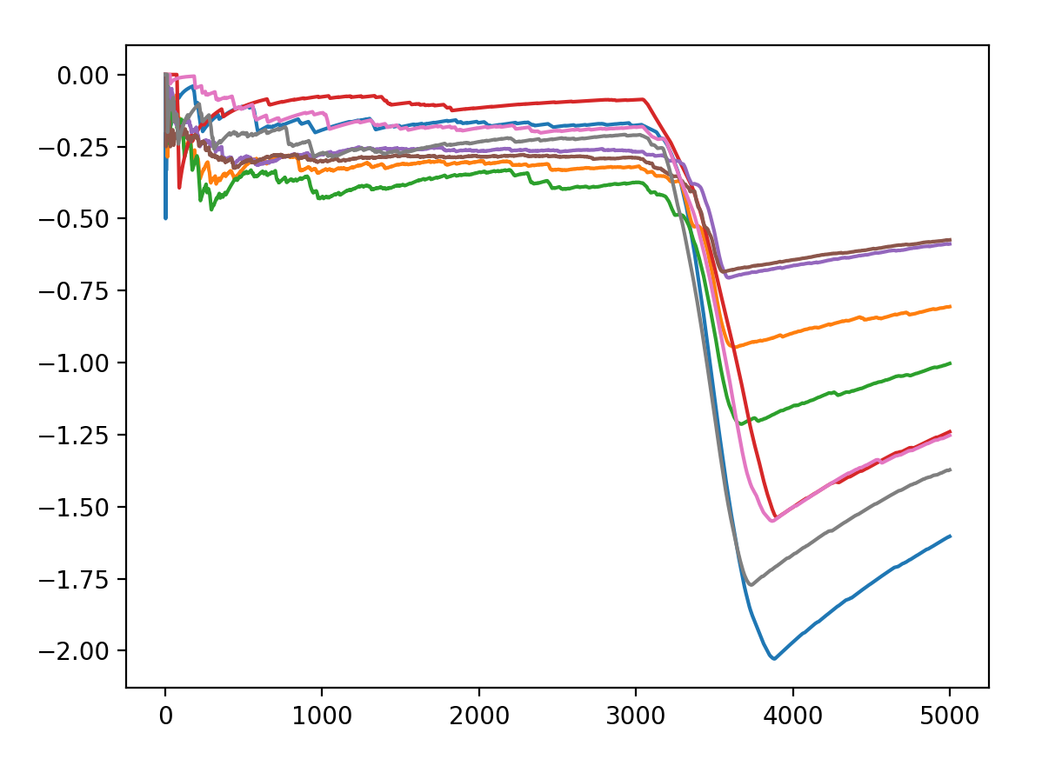
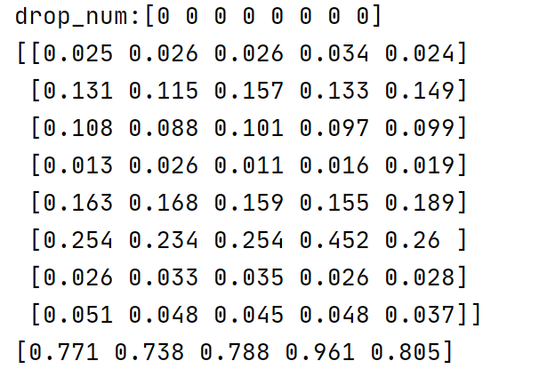
simualtion1

Slide 8
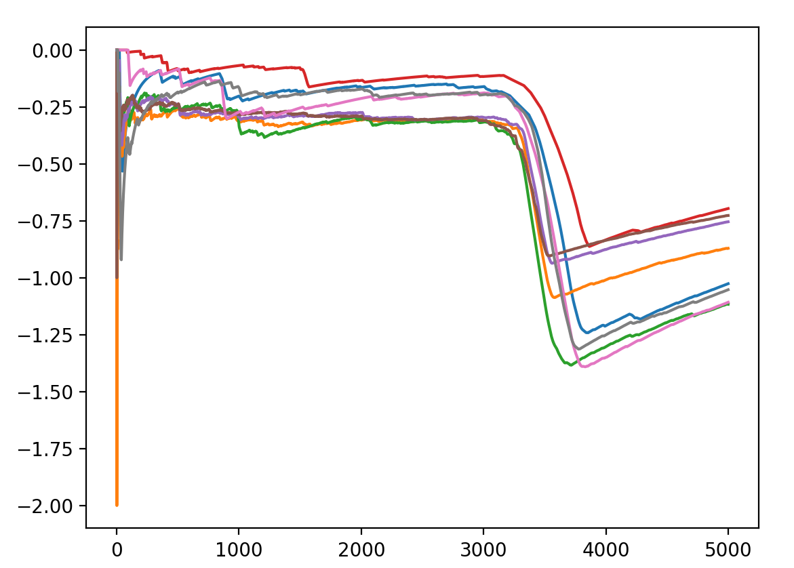
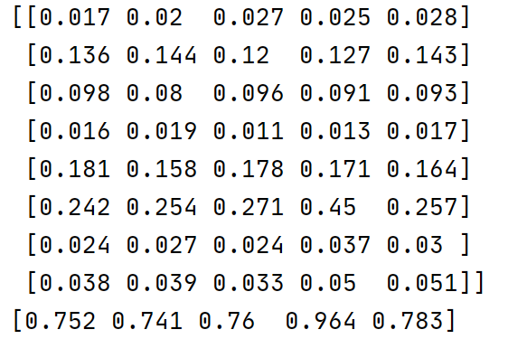
Simulation2

Slide 9
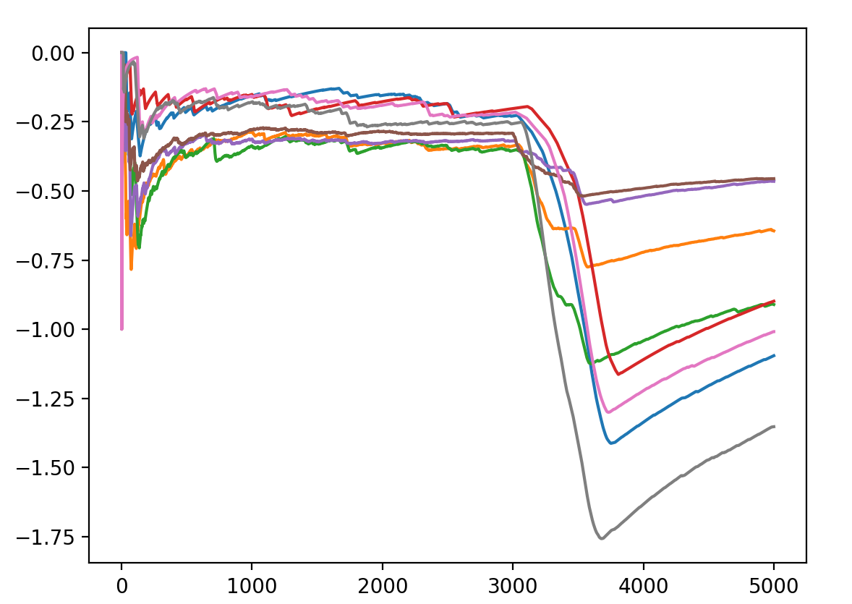
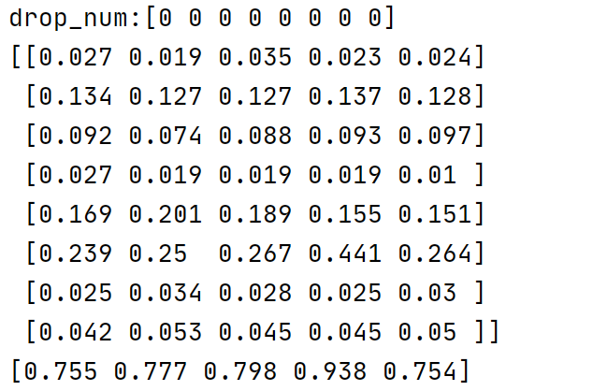
simulation3

Slide 10
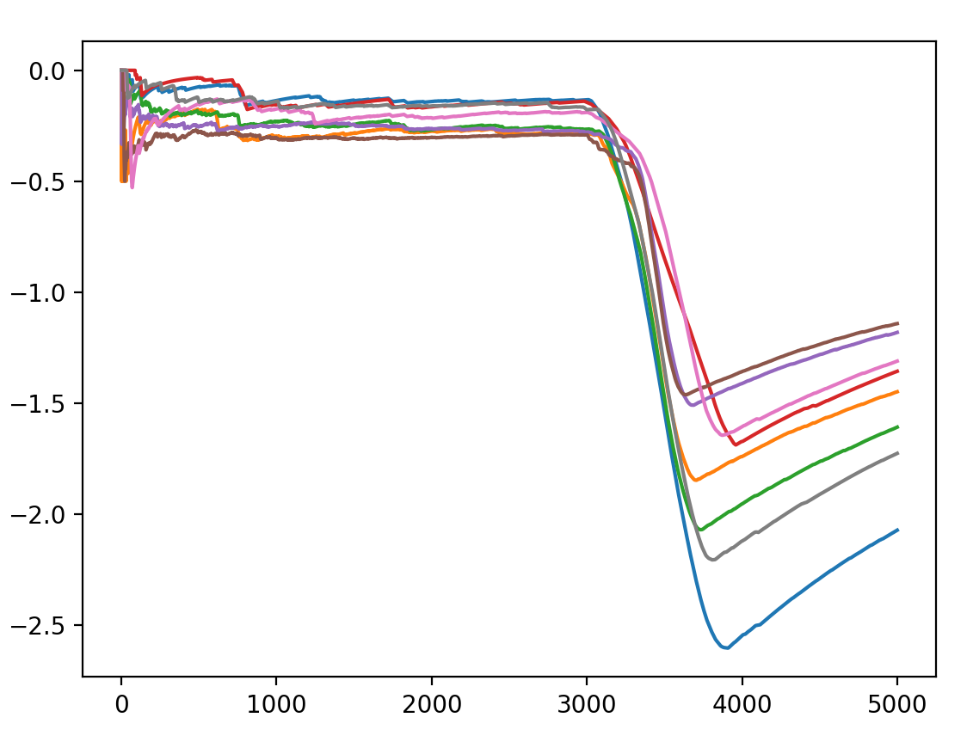
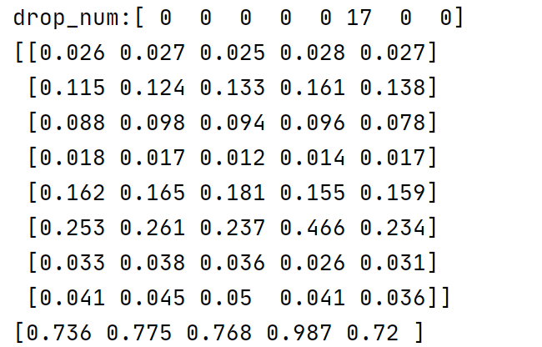
simulation4

Slide 11
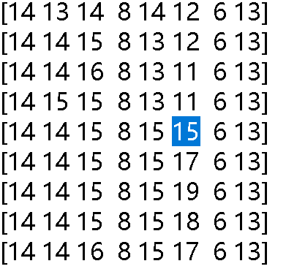
分析：
仿真中一个单位状态可以是多个数据包，例如32、64、100等，但是处理时间以单位状态的变化时间，即发送XX个数据包的时间。
数据包发送速率（1）大于8个队列数据包到达率之和（0.76），通过WITTLE INDEX策略选择队列发送，使得队列保持一个非常低的排队长度。
从各个队列的WITTLE INDEX值来看，这种策略对于底到达率的队列调度不友好；
在短时间内某队列数据包爆发到达，使得无法及时发送到达的大量数据包，造成累计，当严重情况下（超过队列容量）出现丢包情况，例如SIMULATION4,其第六个队列出现了17个丢包，经分析，总容量为160，而500s内理论数据包累计为105左右，不应该出现丢包情况；实际经过分析，17个丢包都出现在丢五个队列，由于单个队列容量只有20，短时间内单队列数据包到达率大于总处理能力。如下，3个单位时间内队列五到达8个以上的单位数据包，而处理能力只有3，因此队列很快排满，造成丢包

